Slide 1
Entrenamiento de COVID-19

Slide 2
Deje en blanco

Slide 3
Notas para el supervisor:
Preséntese al grupo (de su nombre)
El día de hoy vamos a repasar unos elementos del programa de prevención de COVID-19 de nuestra compañía.
Vamos a incluir lo siguiente:
1. Que es el COVID-19, los síntomas y como se transmite
2. Pasos para mantenerlo seguro en el lugar de trabajo
3. Que hacer si no se siente bien y sospecha que tiene COVID-19
4. Ausencia por enfermedad y otros beneficios
5. Hacerse la prueba de COVID-19
6. Información sobre las vacunas

Slide 4
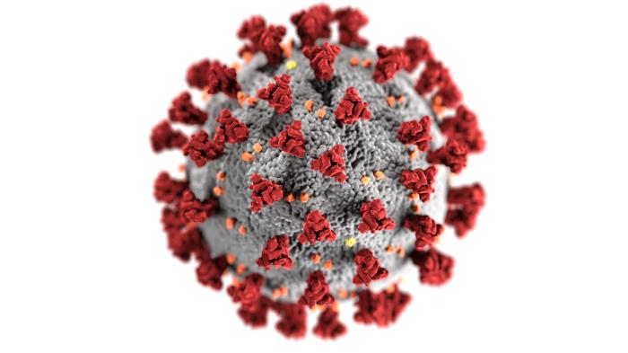
1. SARS-COV2
Tipo - Corona virus, por su forma.
Causas del COVID-19

Slide 5
Notas para el supervisor:
Vamos a empezar aprendiendo un poco sobre el virus que causo esta pandemia, se llama SARS-COV-2 , y la enfermedad que causa se llama COVID-19.
CO = Corona, el nombre dado por que el virus es redondo con proteínas de pico en la “capa” o corona
VI = virus
D = enfermedad
19 = el año que el virus se descubrió

Slide 6
1. ¿Cómo se transmite?

Slide 7
Notas para el supervisor:
COVID-19 es una enfermedad respiratoria infecciosa causada por un virus.
Se transmite principalmente de persona a persona cuando están en contacto cercano.
Se transmite del aire que sale de nuestros pulmones al exhalar, a través de gotitas al hablar, toser, estornudar, o cantar. Por eso necesitamos cubrir nuestra boca y nariz con un cubrebocas, para reducir el numero de gotitas que se liberan al aire.
Las gotas grandes caen mas cerca a la persona, las gotas mas pequeñas pueden viajar en el aire mas de 6 pies.
Esta es la otra razón por la cual podemos reducir el riesgo de infección, manteniendo un distanciamiento físico de por lo menos 6 pies.
El virus se transmite cuando una persona lo inhala.
Notes:
Sources: CDC https://www.cdc.gov/coronavirus/2019-ncov/index.html
CDPH https://www.cdph.ca.gov/Programs/CID/DCDC/Pages/COVID-19/ProtectAndPrevent.aspx

Slide 8
1. Síntomas y Señales

Slide 9
Notas para el supervisor:
El virus afecta a personas de diferentes maneras, como personas que necesitan ser hospitalizados, a los que no sienten ningún síntoma y a los que se dan cuenta que están infectados cuando se hacen una prueba. Y esta es la otra razón de recordar mantener un distanciamiento sano y usar el cubrebocas cuando salga de su hogar.
Los síntomas comunes del COVID-19 pueden incluir:
-Tos, falta de aliento o dificultad para respirar
-Fiebre o escalofríos
-Dolores musculares o dolor en el cuerpo
-Vomito o diarrea
-Perdida de gusto o del olfato no experimentada anteriormente
Los síntomas pueden ser leves a graves y aparecen de 2 a 14 días después de la exposición al virus que causa COVID-19.
Si usted siente cualquiera de estos síntomas, hable a su supervisor o representante de la compañía y no venga a trabajar. (Ponga el nombre y numero de teléfono de la persona apropiada para hablar y informar cuando no pueda venir a trabajar)
Notes:
Source: CDC for symptoms https://www.cdc.gov/coronavirus/2019-ncov/index.html
Source: Company sp

Slide 10
2. Que debe hacer para mantenerse seguro y parar la transmisión

Slide 11
Notas para el supervisor:
Hay algunas cosas que puede hacer inmediatamente para ayudar a parar la transmisión de COVID-19.
1. Lávese las manos a menudo por lo menos 20 segundos. Proporcionamos estación de lavamanos, con jabón y toallas desechables. (Proporcione ubicación de las estaciones de lavamanos en la compañía)
2. Si no esta vacunado o vacunada y se le requiere el uso de un cubrebocas asegure mantener un distanciamiento físico de persona a persona de por lo menos 6 pies cuando este comiendo o tomando.
Notes:
Source: CDPH https://www.cdph.ca.gov/Programs/CID/DCDC/Pages/COVID-19/ProtectAndPrevent.aspx
Cal/OSHA COVID-19 Best Practices for infection prevention: https://dir.ca.gov/dosh/dosh_publications/COVID19-Trifold-AgandLivestock.pdf

Slide 12
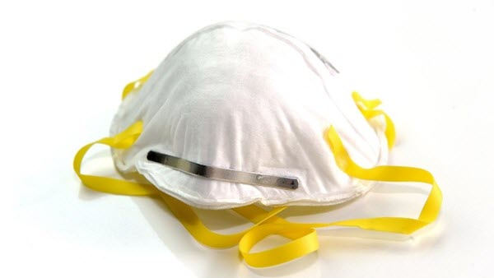
2. Que debe hacer para mantenerse seguro y parar la transmisión

Slide 13
Notas para el supervisor:
Otra manera de mantenerse seguro y parar la transmisión del COVID-19 es usando un cubrebocas.
Los cubrebocas deben de cubrir su nariz y boca. La compañía los proporciona para su uso. (Proporcione información de la compañía de los cubrebocas – donde están ubicados o a quien tienen que contactar para recibirlos)
Si no esta vacunado, usted tiene el derecho de pedir un respirador y se le proporcionara de manera adecuada. (Proporcione los detalles de la compañía para pedir el respirador y recibirlo rápidamente y también las instrucciones para su uso)
También vamos a darle instrucciones de como usarlo, como tener un ajuste adecuado para conseguir un sello adecuado y la diferencia entre los cubrebocas y los respiradores: los cubrebocas principalmente protegen a las personas alrededor del usuario. Los respiradores protegen al usuario y a las personas a su alrededor.

Slide 14
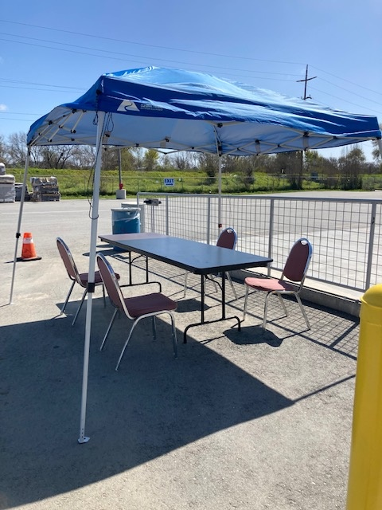
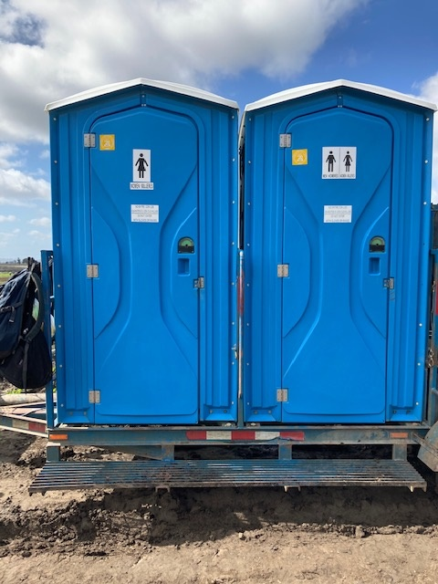
2. Practicas en el lugar de trabajo para protegerlo y mantenerlo seguro

Slide 15
Notas para el supervisor:
Algunas de las cosas que estamos haciendo en el trabajo para protegerlo incluye limpiando y desinfectando superficies que tocan con frecuencia. Estas incluyen:
- sillas y mesas en el área de descanso
- los contenedores de agua
- los artículos del baño, agarraderas, estaciones de lavamanos
- equipo y herramienta compartida
(Añada otros artículos específicos a su lugar de trabajo)
También, distanciamiento físico cuando tomen sus descansos y almuerzo. Evite estar cerca de otros trabajadores.
Notes:
Cal/OSHA: https://dir.ca.gov/dosh/dosh_publications/COVID19-Trifold-AgandLivestock.pdf
Cal/OSHA: https://dir.ca.gov/dosh/Coronavirus/COVID-19-Daily-Checklist-Employers.pdf

Slide 16
2. Identificación y evaluación de peligros

Slide 17
Notas para el supervisor:
Nuestra compañía es responsable por su seguridad en el lugar de trabajo. Nosotros llevamos acabo inspecciones para identificar peligros (ponga que tan frecuente) y ya que los identifiquemos los vamos a corregir.
Queremos animarlos y apoyarlos en ayudarnos a identificar cualquier peligro de COVID-19 que usted vea en el lugar de trabajo.
(Proporcione información especifica de como pueden los trabajadores reportar los peligros.)

Slide 18
3. No se siente bien y sospecha que tiene COVID-19

Slide 19
Notas para el supervisor:
Si no se siente bien y tiene cualquiera de los síntomas que mencionamos anteriormente, puede que tenga COVID-19.
No venga a trabajar, hable a decir que esta enfermo.
Quédese en su hogar y siga las instrucciones de su proveedor medico.
Se le anima a tomarse la prueba de COVID-19. (Proporcione los recursos de su comunidad y/o compañía para hacer la prueba de COVID-19)
La compañía va a investigar cualquier caso de exposición y proporcionar los recursos para hacerse la prueba. (Proporcione el proceso de su compania)
Notes:
Cal/OSHA Model COVID Prevention Program : https://www.dir.ca.gov/dosh/dosh_publications/CPP.doc

Slide 20
4. Horas de enfermedad pagadas suplementarias de COVID-19
Fechas de vigencia:
1 de enero, 2021 hasta
30 de septiembre, 2021

Slide 21
Notas para el supervisor:
Como somos una compañía con mas de 25 empleados, usted tiene el derecho de hasta 80 horas de enfermedad pagadas por razones relacionadas al COVID-19.
Este permiso de ausencia es para su propia enfermedad o exposición, para vacunas y recuperación, o para cuidado de familia y cuidado de niño cuya escuela/centro de cuidado este cerrado debido al COVID-19.
Si tomo horas de enfermedad por COVID-19 en el 2021 pero no le pagaron, le puede pedir a (departamento de recursos humanos) que le page el tiempo de enfermedad, hasta las 80 horas. Este permiso esta disponible hasta el 30 de septiembre del 2021.
Si ya tomo las 80 horas de ausencia, pero necesita mas tiempo, usted puede usar los tres días de enfermedad protegidos al año. Usted puede usar este permiso si esta enfermo o para citas de medico. También lo puede usar para el cuidado de un miembro de la familia. Este permiso de ausencia esta disponible si ha trabajado para la compañía un mínimo de 90 días. Pregunte (nombre del representante de la compañía) por el permiso de ausencia si esta enfermo. Usted puede pedir este permiso de ausencia de manera verbal o por escrito.
Notes:
DIR: https://www.dir.ca.gov/dlse/2021-COVID-19-Supplemental-Paid-Sick-Leave.pdf

Slide 22
4. Otros beneficios y ausencias pagadas disponibles

Slide 23
Notas para el supervisor:
Usted puede ser eligible para otros beneficios de ausencia pagados. Estos pueden incluir:
Compensación al trabajador (si se sospecha que la exposición ocurrió en el trabajo). (Proporcione detalles específicos de la compañía sobre la compensación al trabajador esto incluye formularios y otros detalles)
Otras ausencias por enfermedad también pueden estar disponibles. (Proporcione detalles sobre otras ausencias requeridas por el estado y cualquier otro beneficio proporcionado por su compañía)
Notes:
DIR: https://www.dir.ca.gov/dlse/2021-COVID-19-Supplemental-Paid-Sick-Leave.pdf

Slide 24
5. Pruebas del COVID-19

Slide 25
Notas para el supervisor:
Es importante hacerse la prueba si no se siente bien y sospecha COVID-19.
Nuestra compañía tiene información sobre donde se puede ir a hacer la prueba. (Proporcione la información sobre la prueba)
Es importante que usted comparta con la compañía cuando se empezó a sentir mal, de manera que la compañía pueda empezar una investigación en el lugar de trabajo.
Si se sospecha que la exposición paso en el lugar de trabajo, nuestra compañía tiene una póliza para hacer la prueba. (Comparta la póliza de la compañía para hacerse la prueba)
Notes:
Source:
https://www.dir.ca.gov/dosh/coronavirus/COVID19FAQs.html#outbreaks – for both testing in general and for testing for outbreaks if it occurred in the workplace.

Slide 26
5. Resultados de la prueba de COVID-19

Slide 27
Notas para el supervisor:
Si la prueba de COVID-19 es positiva, mantenga cuarentena y siga las instrucciones de su proveedor medico, o las instrucciones del departamento de salud.
Si la prueba es negativa, pero usted cree que fue expuesto, mantenga cuarentena y siga las instrucciones de su proveedor medico, o las instrucciones del departamento de salud.
Una ves dado de alta por su proveedor medico, por el departamento de salud o a pasado el tiempo de cuarentena, comuníquese con (proporcione el nombre y numero de teléfono de la persona responsable por el regreso de trabajo del empleado).
Notes:
Source:
https://www.dir.ca.gov/dosh/coronavirus/COVID19FAQs.html#outbreaks – for both testing in general and for testing for outbreaks if it occurred in the workplace.

Slide 28
6. Vacunas

Slide 29
Notas para el supervisor:
Una manera importante de ayudar a disminuir la transmisión de COVID-19 es por medio de las vacunas.
Las vacunas del COVID-19 son seguras y eficaces.
Puede que sienta síntomas después de haber recibido su vacuna que pueden incluir el brazo adolorido, dolores, fatiga o fiebre por unos días después de haber recibido la vacuna. El hecho de que tengan estas reacciones no significa que la vacuna le ocasiono el COVID-19. Las reacciones son efectos comunes de cualquier vacuna, y quieren significar que las defensas del cuerpo se están activando para protegerlo del virus. Los efectos van a desaparecer después de unos días y no son dañinos.
Aunque este vacunado, siga las instrucciones de los departamentos locales y estatales de salud (para el uso de cubrebocas, de tomar la prueba y otras recomendaciones).

Slide 30
¡Gracias por su participación!
¿Preguntas?

Slide 31
Deje en blanco

Slide 32
Notas para el supervisor:
Pregunte si los empleados tienen alguna pregunta.
Proporcione recursos y materiales si están disponibles para mantener a los empleados seguros, esto puede incluir:
Ubicación y/o copia del Programa de Prevención de COVID-19
Copia de las póliza y beneficios de ausencia por enfermedad
Otra información de vacunas y prevención de COVID-19
Materiales producidos con el apoyo de Western Center for Agricultural Health and Safety con apoyo financiero de Labor Workforce Development Agency.

